Slide 1

チーム高松 P:中田 小山 森本 D:池田

Slide 2
目次
ストーリー
ゲーム概要
操作説明
ギミック紹介
どうしてこのゲームを作ったか

Slide 3
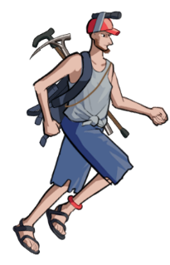
STORY
主人公は多くの借金を背負い一発逆転を狙い トレジャーハンターとしてお宝があると噂の遺跡に来た
宝を取りに奥へ進む途中、仕掛けを作動させてしまい遺跡の崩壊が始まった
崩壊で落ちてきた宝石を拾い億万長者を目指し、 生き埋めになる前に遺跡から脱出しよう

Slide 4
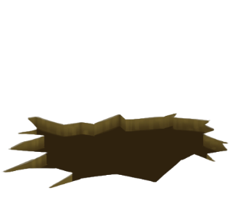
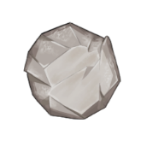


ゲーム概要
ジャンル ランゲーム
障害物を回避しながら遺跡の中を進み脱出を目指す
道中の宝石を拾ってハイスコアを目指そう
低
スコア
高

Slide 5
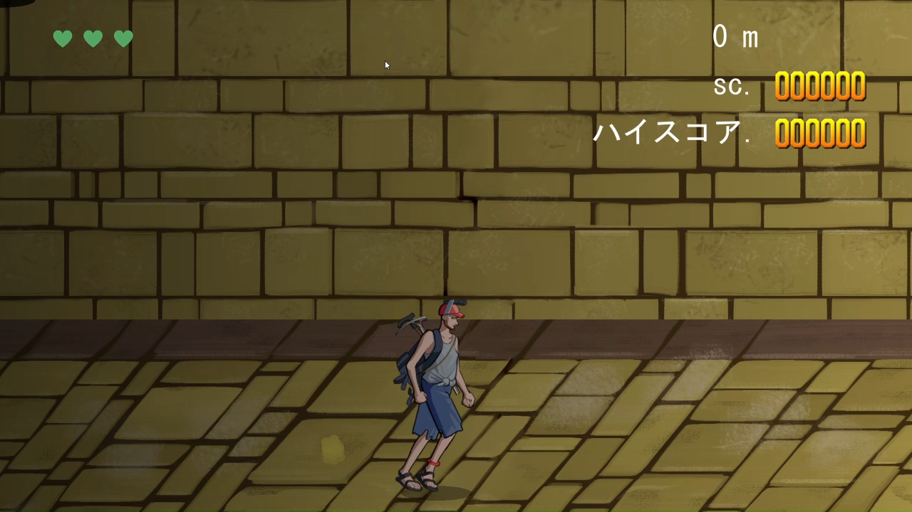
操作方法
十字キー:移動
SPACEキー:ジャンプ

Slide 6
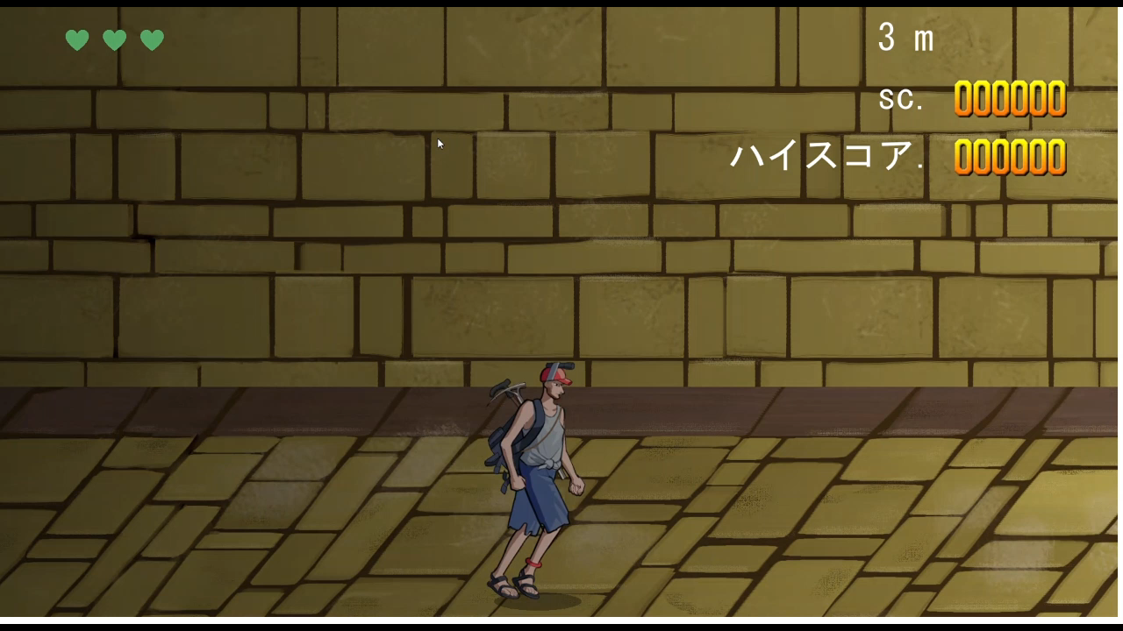
ギミック
岩
針
穴

Slide 7
感想
中田
小山 途中で体調を崩して一時離脱していたが三次元の判定やデザイナーの方との 協同制作など学べることが多く良い経験になった
森本 タスク・タスクマネージャーを学び、新たな挑戦としてマネージャーを使ったギミックの制作をした。ゲームキャンプに参加してよかったと感じた。

